Slide 1
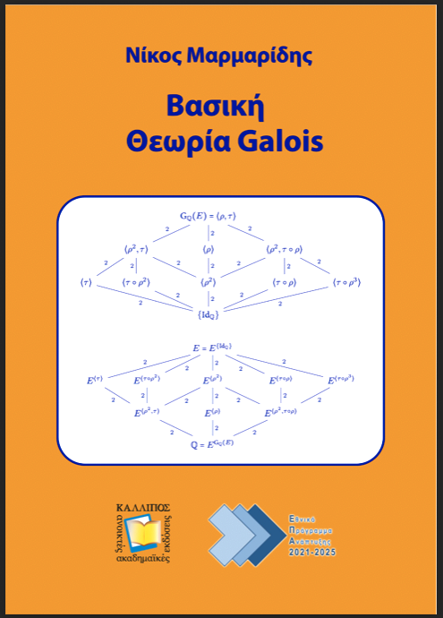
ΒΙΒΛΙΟΠΑΡΟΥΣΙΑΣΗ ΚΑΛΛΙΠΟΣ+ 13-15 Σεπτεμβρίου 2022
ΘΕΜΑΤΙΚΗ ΕΝΟΤΗΤΑ 1
Μαθηματικά και Πληροφορική
ΒΑΣΙΚΗ ΘΕΩΡΙΑ GALOIS
Νικόλαος - Θεοδόσιος Μαρμαρίδης
Ομότιμος Καθηγητής Τμήματος Μαθηματικών ΠΙ
1

Slide 2
Παρουσίαση μπροσούρας
Τίτλος: ΒΑΣΙΚΗ ΘΕΩΡΙΑ GALOIS
Υπότιτλος: -
Συγγραφείς: Ν. ΜΑΡΜΑΡΙΔΗΣ
ISBN: 978-618-85370-2-6
DOI: http://dx.doi.org/10.57713/kallipos-7
Βιβλιογραφική αναφορά:
Μαρμαρίδης, Ν. (2021). Βασική Θεωρία Galois [Προπτυχιακό εγχειρίδιο]. Κάλλιπος, Ανοικτές Ακαδημαϊκές Εκδόσεις.
http://dx.doi.org/10.57713/kallipos-7
Θεματικές περιοχές: ΜΑΘΗΜΑΤΙΚΑ ΚΑΙ ΠΛΗΡΟΦΟΡΙΚΗ ΜΑΘΗΜΑΤΙΚΑ ΘΕΩΡΙΑ ΣΩΜΑΤΩΝ ΚΑΙ ΠΟΛΥΩΝΥΜΩΝ,ΕΠΕΚΤΑΣΕΙΣ ΣΩΜΑΤΩΝ, ΠΕΠΕΡΑΣΜΕΝΑ ΣΩΜΑΤΑ, ΘΕΩΡΙΑ GALOIS
Λέξεις-κλειδιά: Περιοχές Μονοσήμαντης Ανάλυσης, Λήμμα Gauss, Επεκτάσεις Σωμάτων, Αλγεβρικές Επεκτάσεις Διαχωρίσιμες και Ορθόθετες Επεκτάσεις Επεκτάσεις Galois, Συμμετρικά Πολυώνυμα Θεμελιώδες Θεώρημα Galois, Γεωμετρικές Κατασκευές, Ομάδες Galois Πολυωνύμων, Επιλυσιμότητα με Ριζικά, Πεπερασμένα Σώματα, Σχετικές Επιλύουσες, Επιλύουσα Weber
Περίληψη
Στο βιβλίο παρουσιάζεται αναλυτικά και με ευρύτητα η Θεωρία Galois. Μετά από μια επανάληψη εννοιών Θεωρίας Δακτυλίων, αποδεικνύεται το Λήμμα Gauss σε περιοχές μονοσήμαντης ανάλυσης και το γενικευμένο κριτήριο του Eisenstein σε ακέραιες περιοχές. Μελετώνται οι αλγεβρικές, οι διαχωρίσιμες και οι ορθόθετες (κανονικές) επεκτάσεις σωμάτων. Αποδεικνύεται η ύπαρξη αλγεβρικώς κλειστών σωμάτων και αλγεβρικής θήκης σώματος. Χαρακτηρίζονται οι επεκτάσεις Galois, μέσω της Θεωρίας Δράσης Ομάδας επί Συνόλου. Μελετώνται οι πεπερασμένες επεκτάσεις Galois, αποδεικνύεται η Πρόταση Artin και παρουσιάζεται μία διαδικασία εύρεσης σταθερών υποσωμάτων απλών πεπερασμένων επεκτάσεων. Εξετάζεται η επέκταση του σώματος των ρητών συναρτήσεων n μεταβλητών υπεράνω του υποσώματος των συμμετρικών συναρτήσεων. Με τη θεωρία συμμετρικών πολυωνύμων εξάγονται οι τύποι που δίνουν τις θέσεις μηδενισμού κυβικών και τετραγωνικών πολυωνύμων. Αποδεικνύεται το Θεμελιώδες Θεώρημα Θεωρίας Galois, το Θεμελιώδες Θεώρημα της Άλγεβρας και μελετώνται ενδελεχώς τα πεπερασμένα σώματα. Αποδεικνύεται ικανή και αναγκαία συνθήκη, ώστε ένας μιγαδικός αριθμός να είναι κατασκευάσιμος με κανόνα και διαβήτη και ικανή και αναγκαία συνθήκη ώστε ένα κανονικό n-γωνο να είναι κατασκευάσιμο. Εξετάζονται τα σώματα διάσπασης των κυκλοτομικών πολυωνύμων καθώς και των πολυωνύμων x^n-a. Αποδεικνύεται το Θεώρημα Galois επιλυσιμότητας με ριζικά. Προσδιορίζονται οι ομάδες Galois οποιουδήποτε τριτοβάθμιου ή τεταρτοβάθμιου πολυώνυμου. Εξετάζεται γενικά ο προσδιορισμός της ομάδας Galois ενός πολυωνύμου με σχετικές επιλύουσες. Το βιβλίο ολοκληρώνεται παρουσιάζοντας, μέσω της επιλύουσας Weber, μια ικανή και αναγκαία συνθήκη, για την επίλυση με ριζικά ενός μονοστού, ανάγωγου, διαχωρίσιμου πεμπτοβάθμιου πολυώνυμου, υπεράνω του σώματος των ρητών. Υπάρχει πληθώρα μη τετριμμένων παραδειγμάτων, τα οποία είτε προδιαγράφουν τη θεωρία που ακολουθεί είτε τη συμπληρώνουν. Περιέχονται επίσης >365 άλυτες ασκήσεις.
ΒΑΣΙΚΗ ΘΕΩΡΙΑ GALOIS Ν. ΜΑΡΜΑΡΙΔΗΣ
2

Slide 3
Στοιχεία Βιβλίου
Τίτλος: ΒΑΣΙΚΗ ΘΕΩΡΙΑ GALOIS
Υπότιτλος: -
Συγγραφείς: Ν. ΜΑΡΜΑΡΙΔΗΣ
ISBN: 978-618-85370-2-6
DOI: http://dx.doi.org/10.57713/kallipos-7
Βιβλιογραφική αναφορά: Μαρμαρίδης, Ν. (2021). Βασική Θεωρία Galois [Προπτυχιακό εγχειρίδιο]. Κάλλιπος, Ανοικτές Ακαδημαϊκές Εκδόσεις. http://dx.doi.org/10.57713/kallipos-7
Θεματικές περιοχές: ΜΑΘΗΜΑΤΙΚΑ ΚΑΙ ΠΛΗΡΟΦΟΡΙΚΗ, ΜΑΘΗΜΑΤΙΚΑ, ΘΕΩΡΙΑ ΣΩΜΑΤΩΝ, ΚΑΙ ΠΟΛΥΩΝΥΜΩΝ,ΕΠΕΚΤΑΣΕΙΣ ΣΩΜΑΤΩΝ, ΠΕΠΕΡΑΣΜΕΝΑ ΣΩΜΑΤΑ, ΘΕΩΡΙΑ GALOIS
Λέξεις-κλειδιά: Περιοχές Μονοσήμαντης Ανάλυσης, Λήμμα Gauss, Επεκτάσεις Σωμάτων, Αλγεβρικές Επεκτάσεις, Διαχωρίσιμες και Ορθόθετες Επεκτάσεις, Επεκτάσεις Galois, Συμμετρικά Πολυώνυμα, Θεμελιώδες Θεώρημα Galois, Γεωμετρικές Κατασκευές, Ομάδες Galois Πολυωνύμων, Επιλυσιμότητα με Ριζικά, Πεπερασμένα Σώματα, Σχετικές Επιλύουσες, Επιλύουσα Weber
3
ΒΑΣΙΚΗ ΘΕΩΡΙΑ GALOIS Ν.ΜΑΡΜΑΡΙΔΗΣ

Slide 4
Συγγραφική Ομάδα
Συγγραφέας: Μαρμαρίδης Νικόλαος-Θεοδόσιος
2015-σήμερα: Ομότιμος Καθηγητής Μαθηματικού Τμήματος Πανεπιστημίου Ιωαννίνων
Θέσεις: 1992-2014: Μαθ. Τμ. ΠΙ Καθηγητής
1985-1992: Μαθ. Τμ. ΠΙ Αν. Καθηγητής
1979-1985: Μαθ. Τμ. Παν. Κρήτης, Ειδικός Επιστήμονας
1978: Διδακτορικό, Μαθηματικό Ινστιτούτο Παν. Ζυρίχης
1973: Πτυχίο, Μαθ. Τμ. ΑΠΘ
2005-2007: Πρόεδρος Μαθ. Τμ. ΠΙ.
2002-2007: Ιδρυματικός Υπεύθυνος έργου Βιβλιοθηκών Πανεπιστημίου Ιωαννίνων (Γ΄ ΚΠΣ)
2011-2014: Επιστημονικά Υπεύθυνος έργου: Ανάπτυξη Ιδρυματικού Αποθετηρίου Πανεπιστημίου Ιωαννίνων «ΟΛΥΜΠΙΑΣ» (Επιχειρησιακό Πρόγραμμα Ψηφιακής Σύγκλισης)
2013-2015: Μέλος της Θεματικής Επιτροπής Φυσικών Επιστημών (ΘΕ 4) Έργου: Ελληνικά Ακαδημαϊκά Ηλεκτρονικά Συγγράμματα και Βοηθήματα (Επιχειρησιακό Πρόγραμμα Εκπαίδευση και διά Βίου Μάθηση)
Συγγραφέας του ψηφιακού βιβλίου Θεωρία Ομάδων, Αποθετήριο Κάλλιπος. http://hdl.handle.net/11419/3317 . ISBN: 978-960-603-240-0.
Επιμελητής έκδοσης δεκατριών (13) συγγραμμάτων στα μαθηματικά πανεπιστημιακού επιπέδου, εκ των οποίων στα τρία και μεταφραστής.
ΒΑΣΙΚΗ ΘΕΩΡΙΑ GALOIS Ν.ΜΑΡΜΑΡΙΔΗΣ
4

Slide 5
Διδακτική αξία/χρήση του βιβλίου
Θεωρία Galois, Μαθ. [12821] Τμήμα Μαθηματικών, ΕΚΠΑ.
Θεωρία Galois, Μαθ. [311-0506] Τμήμα Μαθηματικών, Παν. Αιγαίου.
Θεωρία Σωμάτων, Μαθ. [ΜΕΜ-227] Τμήμα Μαθηματικών & Εφαρμοσμένων Μαθηματικών, Παν. Κρήτης.
Άλγεβρα ΙΙ, Μαθ. [ΜΑΤ_ΡΜ434] Μαθηματικό Τμήμα, Πανεπιστήμιο Πατρών.
Θεωρία Galois, Μαθ [0134] Μαθηματικό Τμήμα, ΑΠΘ.
Άλγεβρα ΙΙ, Μαθ. [ΜΑΕ 823] Μαθηματικό Τμήμα, Πανεπιστήμιο Ιωαννίνων.
Θεωρία Galois, Μαθ. [62201] Μαθηματικό Τμήμα, Πανεπιστήμιο Θεσσαλίας.
Συναφή βιβλία που ήδη χρησιμοποιούνται (Κωδικοί Ευδόξου):
Βιβλίο [33134084]: Άλγεβρα, Πουλάκης Δημήτριος Μ.
Βιβλίο [50659149]: Θεωρία Galois, Rotman Joseph (Μετάφραση: Ν. Μαρμαρίδης).
Βιβλίο [45240]: Θεωρία Galois, Ανδρεαδάκης Σ.
Βιβλίο [240]: Εισαγωγή στην Άλγεβρα, Fraleigh John (Επιμέλεια: Ν. Μαρμαρίδης).
Βιβλίο (ψηφιακό)[320037]: Θεωρία Galois, Αποστολίδου Θεοχάρη, Χαραλάμπους Χαρά
Κάλλιπος, Ανοικτές Ακαδημαϊκές Εκδόσεις: http://hdl.handle.net/11419/731
ΒΑΣΙΚΗ ΘΕΩΡΙΑ GALOIS Ν.ΜΑΡΜΑΡΙΔΗΣ
5

Slide 6
Διδακτική αξία/χρήση του βιβλίου
Αναμενόμενη χρήση του παρόντος συγγράμματος:
Το σύγγραμμα περιέχει πέρα από την «κλασική Θεωρία Galois» μία ευρεία εισαγωγή στη Θεωρία Μεταθετικών Δακτυλίων με έμφαση στη Διαιρετότητα, τους Πολυωνυμικούς Δακτυλίους και του Κριτήριου Eisenstein-Schoenemann. Ως εκ τούτου, τα Κεφάλαια 1-3 μπορούν να αποτελέσουν ένα αυτοτελές μάθημα εισαγωγής στη Θεωρία Μεταθετικών Δακτυλίων.
Από τη σκοπιά της «κλασικής Θεωρίας Galois» το σύγγραμμα περιέχει πληθώρα μεθόδων και παραδειγμάτων υπολογισμού, που καταδεικνύουν την υφιστάμενη αντιστοιχία μεταξύ των υποσωμάτων μιας πεπερασμένης επέκτασης Galois και των υποομάδων της αντίστοιχης ομάδας Galois της επέκτασης.
Τα Κεφάλαια 4-8 και 10-12 περιέχουν τη βασική γνώση και τις κλασικές εφαρμογές της Θεωρίας Galois και μπορούν να αποτελέσουν ένα αυτοτελές μάθημα για τη συγκεκριμένη θεωρία.
Στο Κεφάλαιο 9 μελετάται το σώμα των ρητών συναρτήσεων υπεράνω του υποσώματος των στοιχειωδών συμμετρικών πολυωνύμων και εξάγονται οι τύποι επίλυσης εξισώσεων βαθμού <=4.
Στο Κεφάλαιο 13 δίνεται έμφαση στον υπολογισμό της ομάδας Galois με τη βοήθεια των λεγόμενων σχετικών επιλυουσών. Στο συγκεκριμένο κεφάλαιο αναδεικνύονται και υπολογιστικές μέθοδοι που εκτελούνται με τη βοήθεια υπολογιστή.
ΒΑΣΙΚΗ ΘΕΩΡΙΑ GALOIS Ν.ΜΑΡΜΑΡΙΔΗΣ
6

Slide 7
Παρουσίαση περιεχομένου
Το σύγγραμμα απευθύνεται σε προπτυχιακούς φοιτητές είτε για ανεξάρτητη σπουδή είτε ως ένα νέο σύγγραμμα για την τάξη, που συμπληρώνει τα ήδη υφιστάμενα συγγράμματα, μέσα από μια «νέα» ματιά, όπως θα αναλυθεί και παρακάτω.
Πιο προχωρημένα μέρη του βιβλίου απευθύνονται και σε ήδη πτυχιούχους μαθηματικούς.
Μαθησιακοί στόχοι:
H βαθιά κατανόηση του Θεμελιώδους Θεωρήματος Galois, ο υπολογισμός ομάδων Galois και σταθερών υποσωμάτων στις περιπτώσεις πολυωνύμων μικρού βαθμού (<=4).
Η αντίληψη της σημασίας της Θεωρίας Συμμετρικών Πολυωνύμων και Συμμετρικών Ομάδων στη Θεωρία Galois.
Γενικότερα η έννοια της συμμετρίας (δράση ομάδας επί συνόλου) στην Άλγεβρα.
ΒΑΣΙΚΗ ΘΕΩΡΙΑ GALOIS Ν.ΜΑΡΜΑΡΙΔΗΣ
7

Slide 8
Δομή Συγγράμματος
Κεφάλαια 1-3: Δακτύλιοι και Πολυώνυμα, Διαιρετότητα, Περιοχές Μονοσήμαντης Ανάλυσης και Πολυωνυμικοί Δακτύλιοι.
Κεφάλαια 4-6: Επεκτάσεις Σωμάτων, Αλγεβρικές, Διαχωρίσιμες, Ορθόθετες (κανονικές).
Κεφάλαια 7-8: Επεκτάσεις Galois, Πεπερασμένες Επεκτάσεις Galois.
Κεφάλαιο 9: Συμμετρικά Πολυώνυμα και Εφαρμογές.
Κεφάλαιο 10: Το Θεμελιώδες Θεώρημα Galois.
Κεφάλαιο 11: Ομάδες Galois και Πολυώνυμα.
Κεφάλαιο 12: Γεωμετρικές Κατασκευές και Θεωρία Galois.
Κεφάλαιο 13: Ομάδες Galois Πολυωνύμων ως Υποομάδες Συμμετρικών Ομάδων.
ΒΑΣΙΚΗ ΘΕΩΡΙΑ GALOIS Ν.ΜΑΡΜΑΡΙΔΗΣ
8

Slide 9
Κάποια ενδιαφέροντα στοιχεία του βιβλίου:
Η προσέγγιση της Θεωρίας Galois μέσω της Θεωρίας Δράσης Ομάδας επί Συνόλου.
Η Επιλύουσα Weber.
Η χρήση του σώματος των ρητών συναρτήσεων στις n μεταβλητές, υπεράνω του υποσώματος των συμμετρικών συναρτήσεων για τη μελέτη των θέσεων μηδενισμού πολυωνύμων.
Διαδικασία εύρεσης υποσώματος σταθερών στοιχείων.
Ο πλήρης προσδιορισμός της ομάδας Galois οποιουδήποτε μονοστού πολυωνύμου βαθμού <=4 με συντελεστές από ένα σώμα χαρακτηριστικής διάφορης του 2.
Η εύρεση της ομάδας Galois πολυωνύμου μέσω της θεωρίας των επιλυουσών.
ΒΑΣΙΚΗ ΘΕΩΡΙΑ GALOIS Ν.ΜΑΡΜΑΡΙΔΗΣ
9

Slide 10
Η Επιλύουσα Weber, Θεώρημα 13.56:
Επιλύουσα Weber
Δ(f) η διακρίνουσα του f
Οι συντελεστές όπως
και η Δ(f) είναι εκτιμήσεις
συμμετρικών πολυωνύμων
στις ρίζες του f και γι΄αυτό
ανήκουν στο σώμα των ρητών.
ΒΑΣΙΚΗ ΘΕΩΡΙΑ GALOIS Ν.ΜΑΡΜΑΡΙΔΗΣ
10

Slide 11
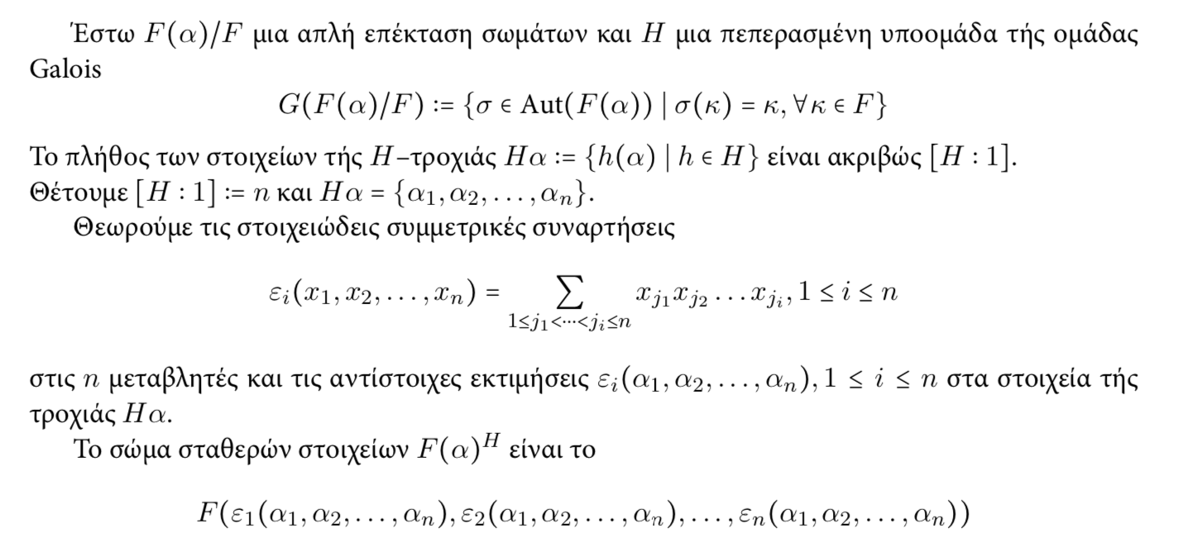
Υποσώματα Σταθερών Στοιχείων, Πρόταση 8.22:
ΒΑΣΙΚΗ ΘΕΩΡΙΑ GALOIS Ν.ΜΑΡΜΑΡΙΔΗΣ
11

Slide 12
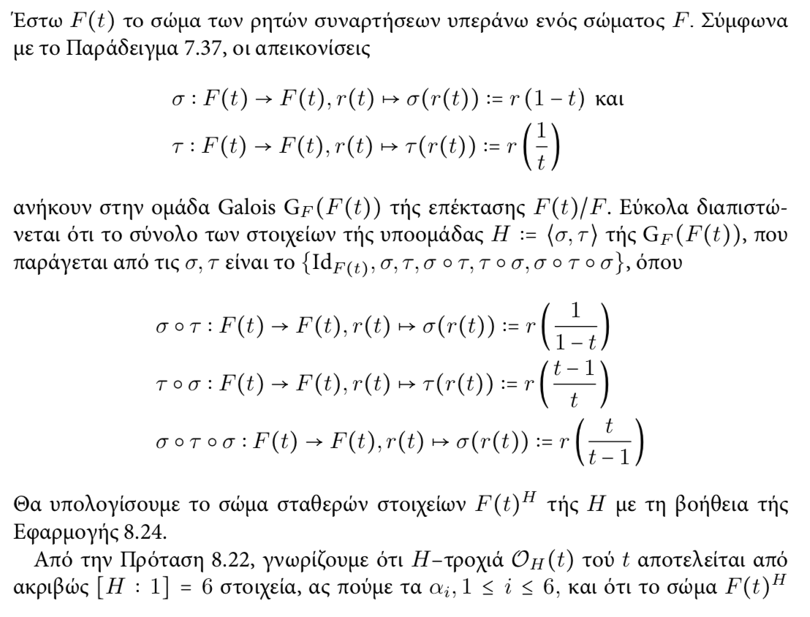
12

Slide 13
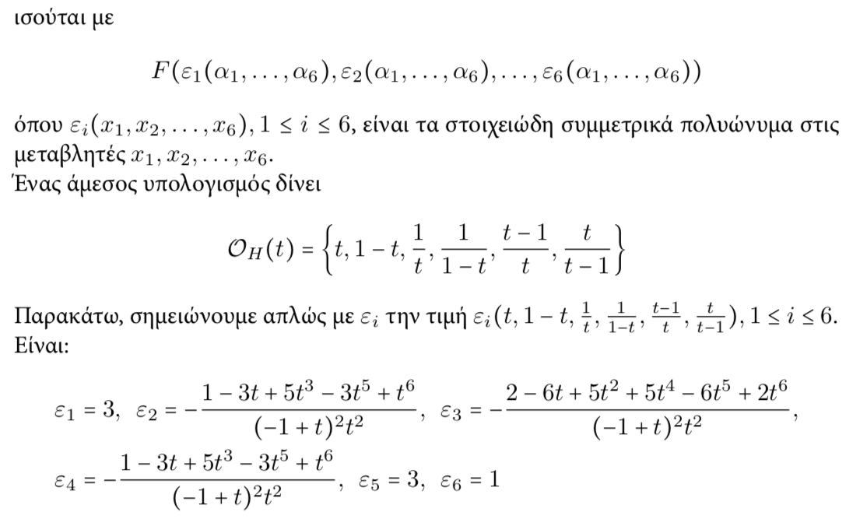
13

Slide 14
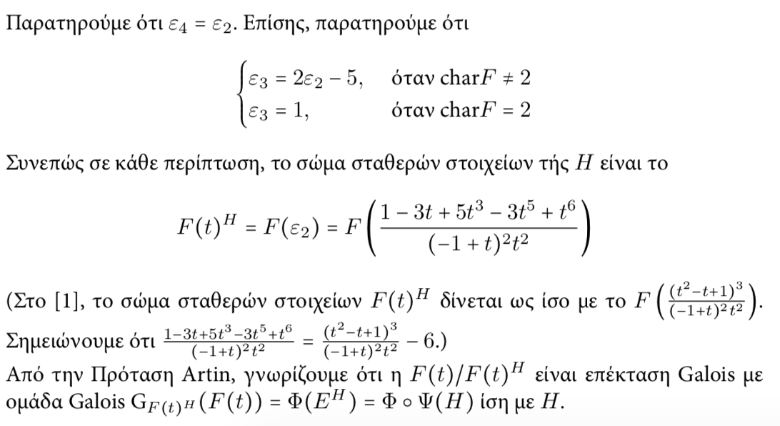
14

Slide 15
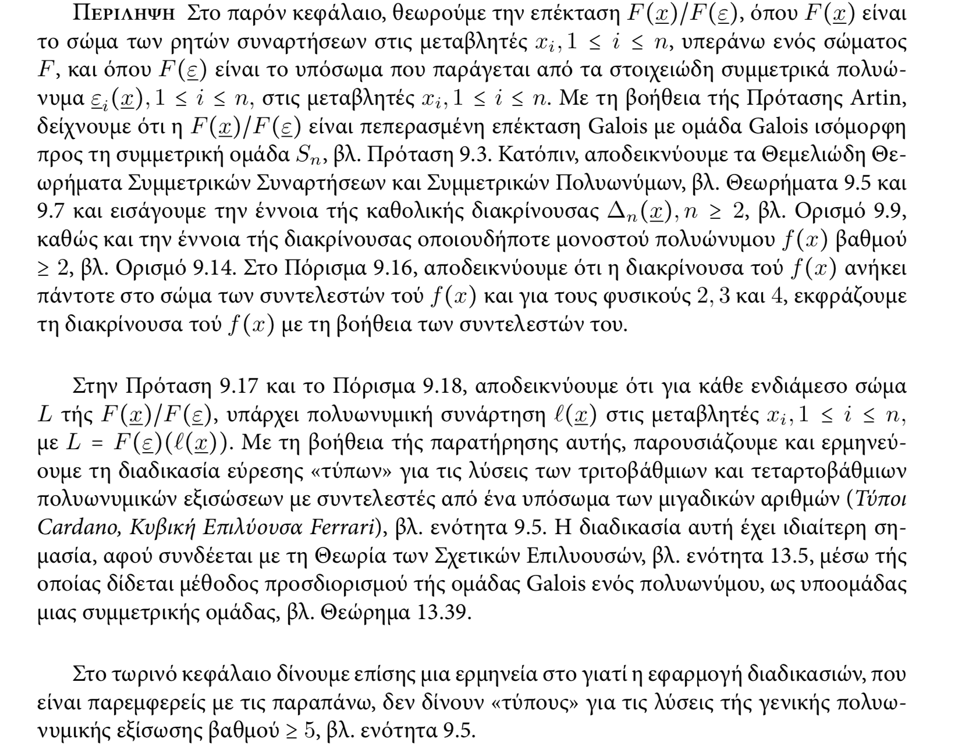
Κεφάλαιο 9:
15

Slide 16
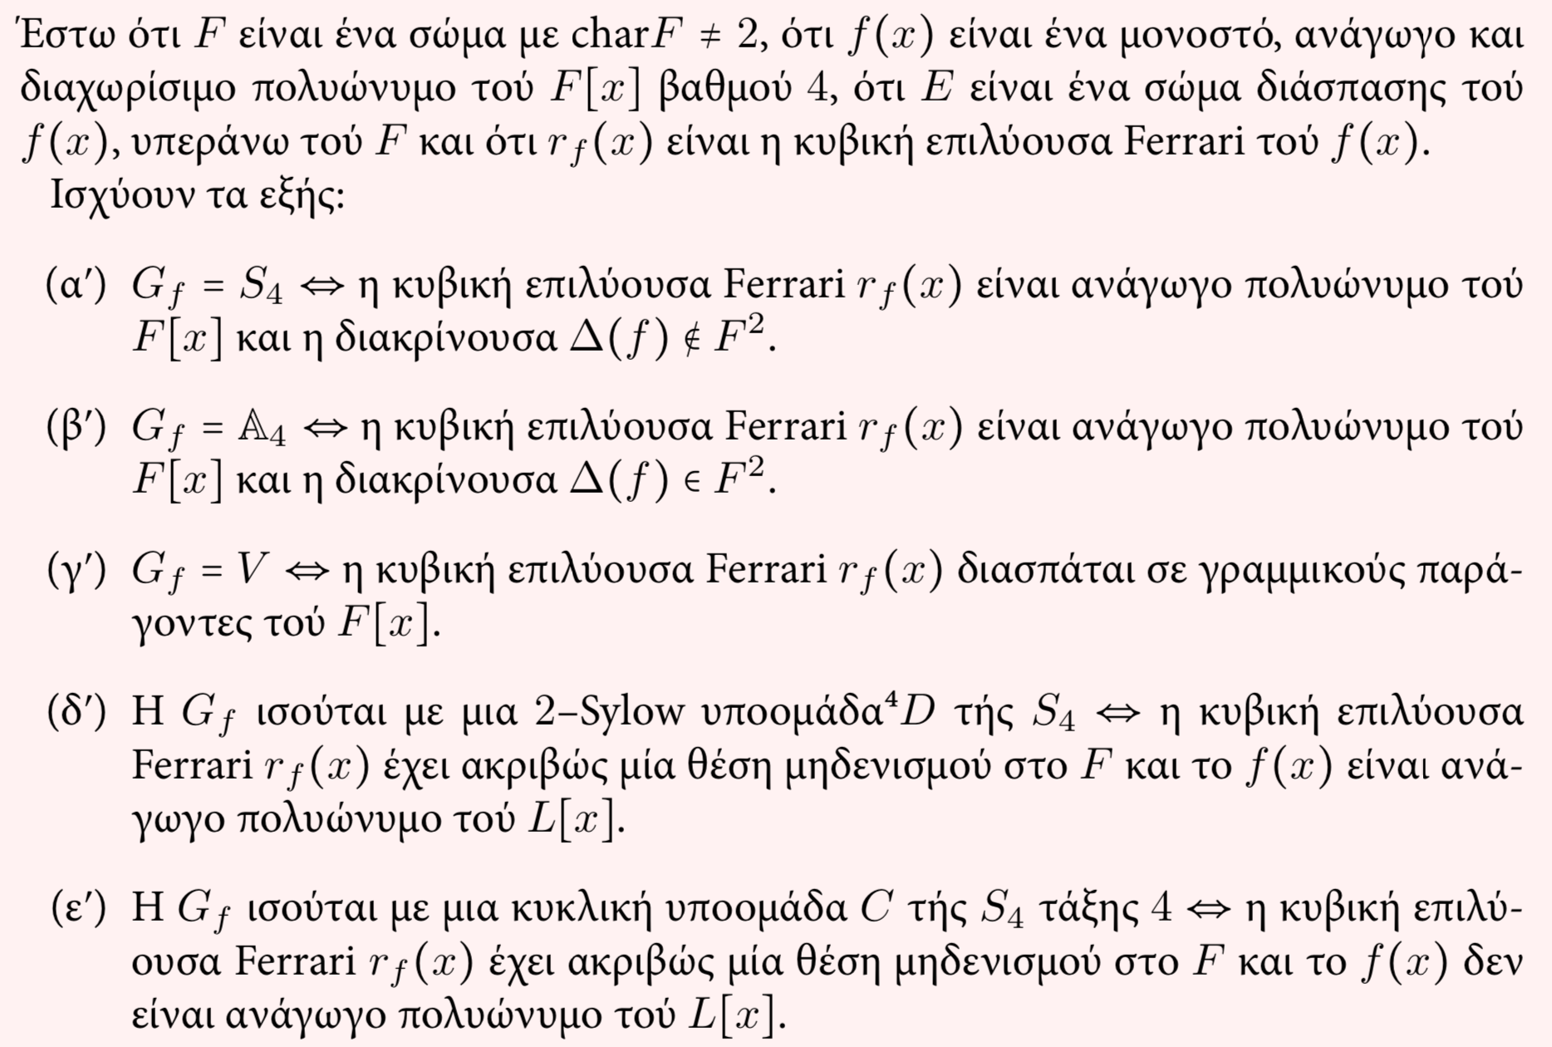
Ομάδα Galois Ανάγωγου Πολυώνυμου Βαθμού 4, Θεώρημα 13.32:
Η κυβική επιλύουσα Ferrari r(x) είναι ένα
τριτοβάθμιο
πολυώνυμο που
υπολογίζεται από
τους συντελεστές
του f(x) και L είναι το
σώμα διάσπασής της
υπεράνω του F.
ΒΑΣΙΚΗ ΘΕΩΡΙΑ GALOIS Ν.ΜΑΡΜΑΡΙΔΗΣ
16

Slide 17
Ευχαριστίες

